Slide 1
Organic Vegetable Production Planning System
ระบบวางแผน
การผลิตผักเกษตรอินทรีย์

Slide 2
ผู้ดำเนินการ
นายอมรกิจ รุยัน รหัสประจำตัว 614234003
นางสาวดวงฤทัย อนุโต รหัสประจำตัว 614234005
สาขาวิชาวิทยาการคอมพิวเตอร์
คณะวิทยาศาสตร์และเทคโนโลยี

Slide 3
อาจารย์ที่ปรึกษา
ดร.เกศินี บุญช่วย อาจารย์ที่ปรึกษาหลัก
อาจารย์ยุพดี อินทสร อาจารย์ที่ปรึกษาร่วม

Slide 4
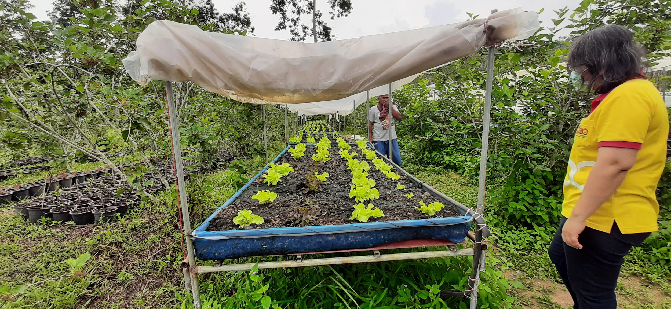
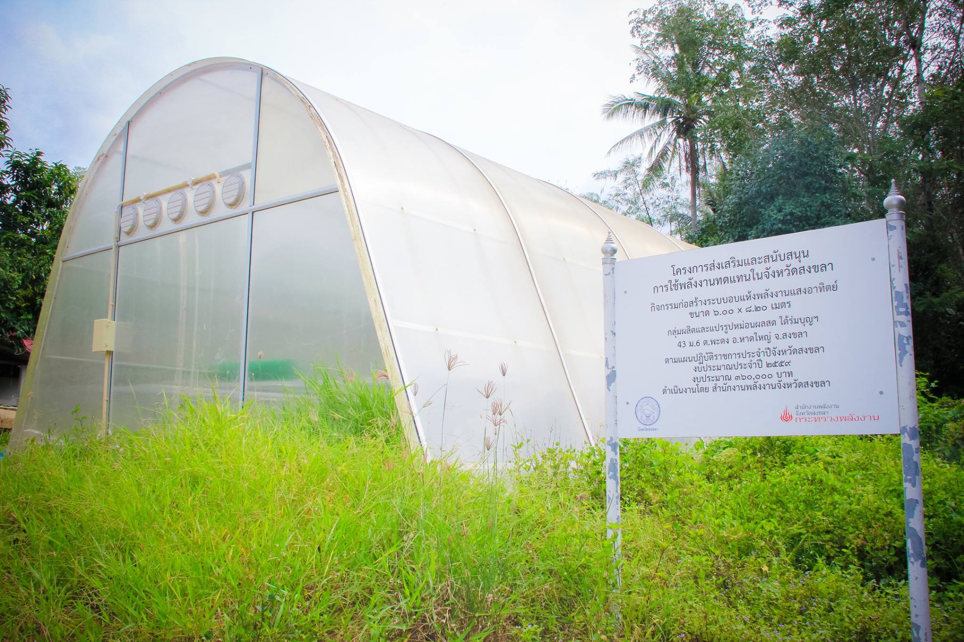
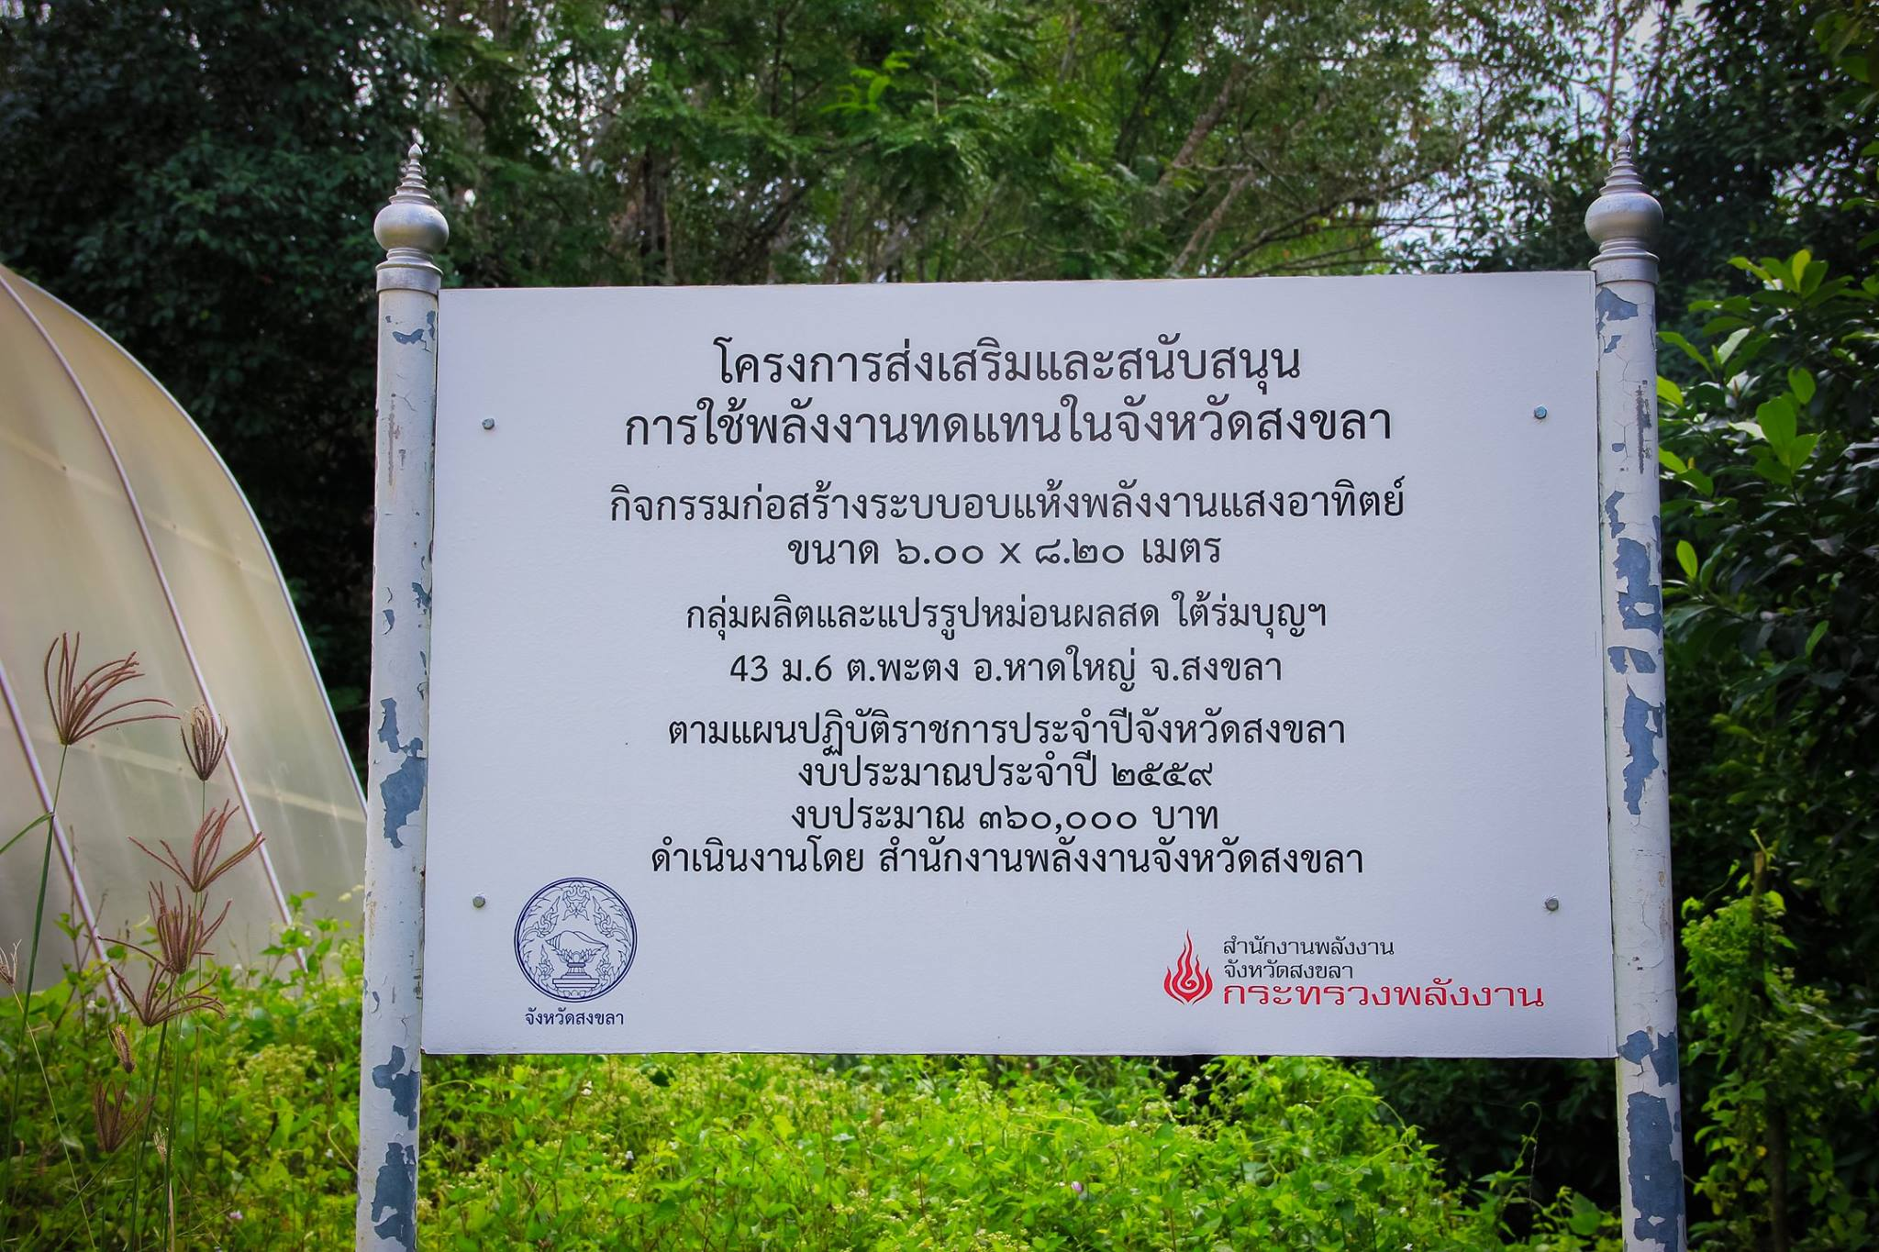
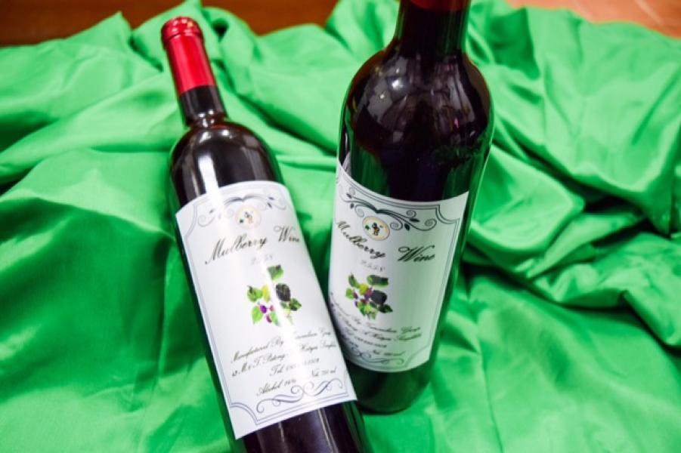
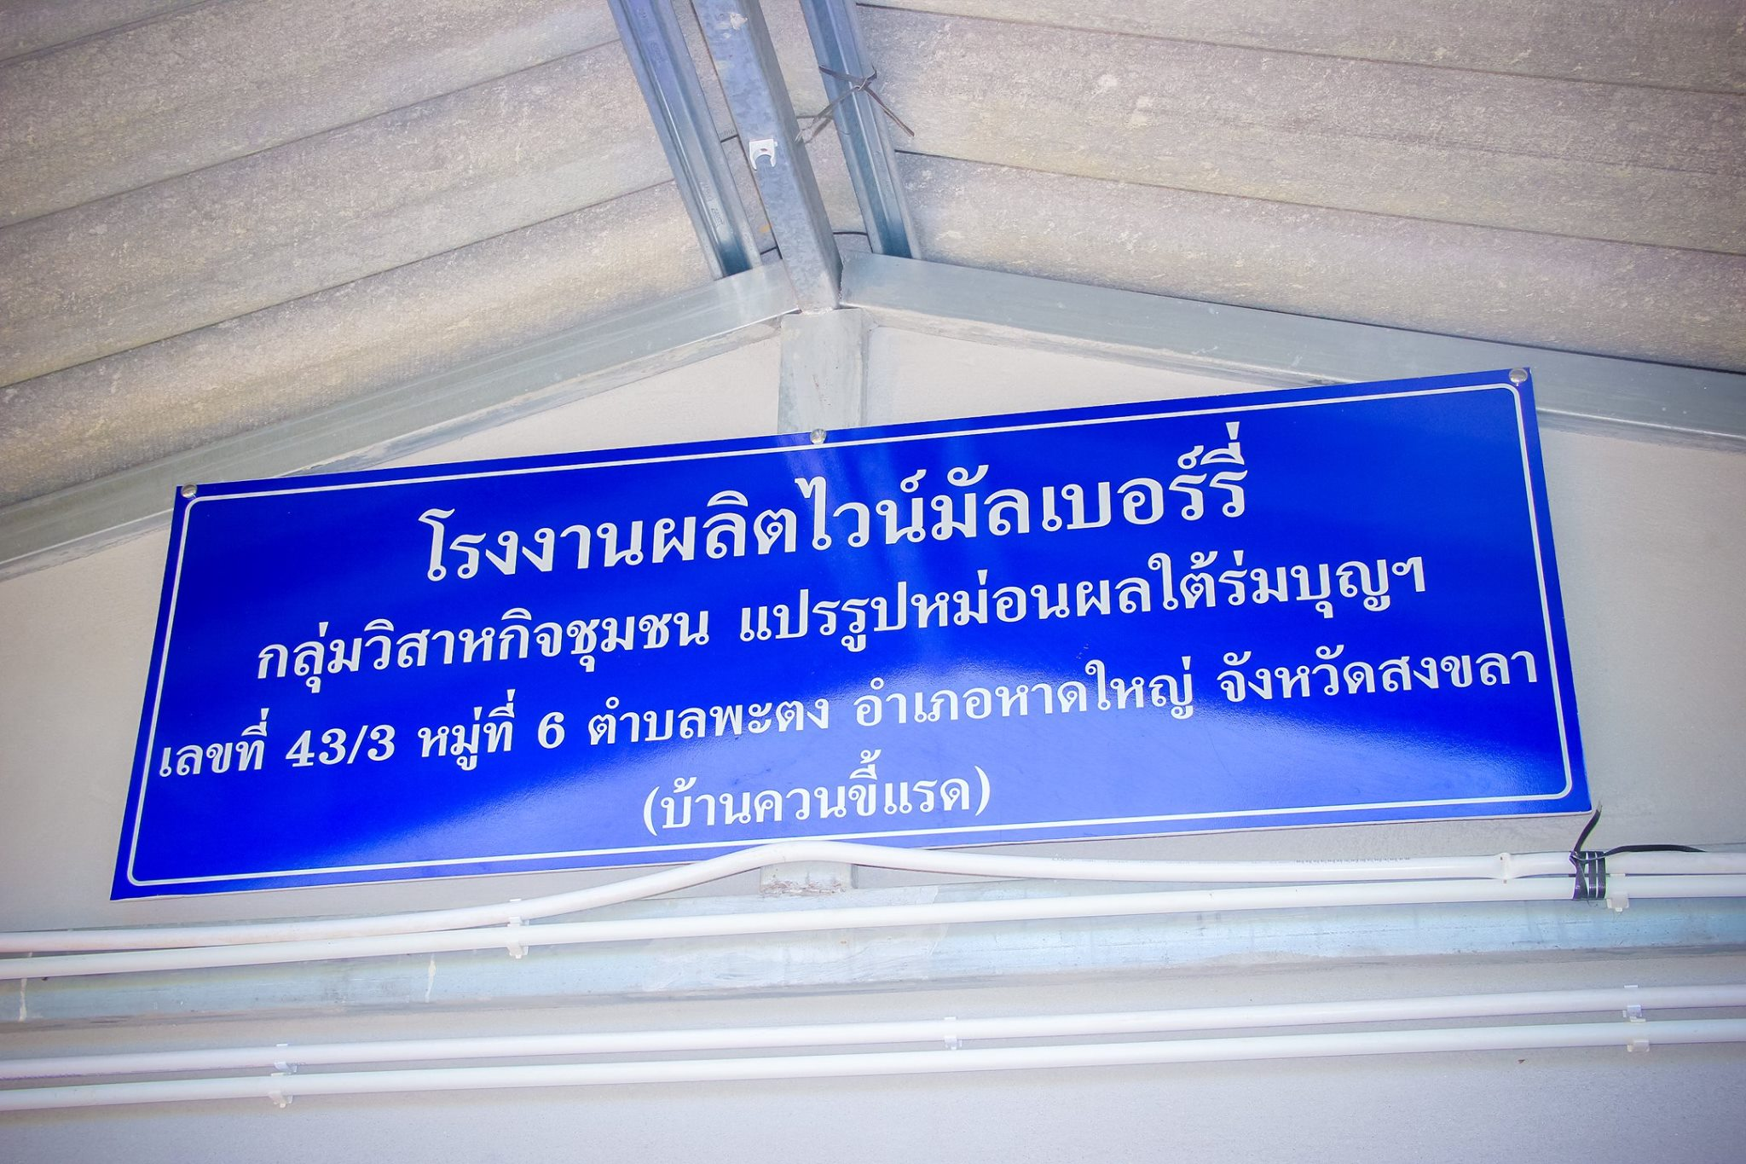
กลุ่มวิสาหกิจชุมชนหม่อนผลแปรรูปกลุ่มใต้ร่มบุญ

Slide 5
กลุ่มวิสาหกิจชุมชนหม่อนผลแปรรูปกลุ่มใต้ร่มบุญ
ตรวจสอบกระบวนการเพาะปลูกและดูแลผัก เพื่อให้เป็นไปตามมาตรฐานของผักเกษตรอินทรีย์
การรับรองแบบมีส่วนร่วม (PGS)
ต้องมี
ข้อมูลย้อนหลังปีต่อปี

Slide 6
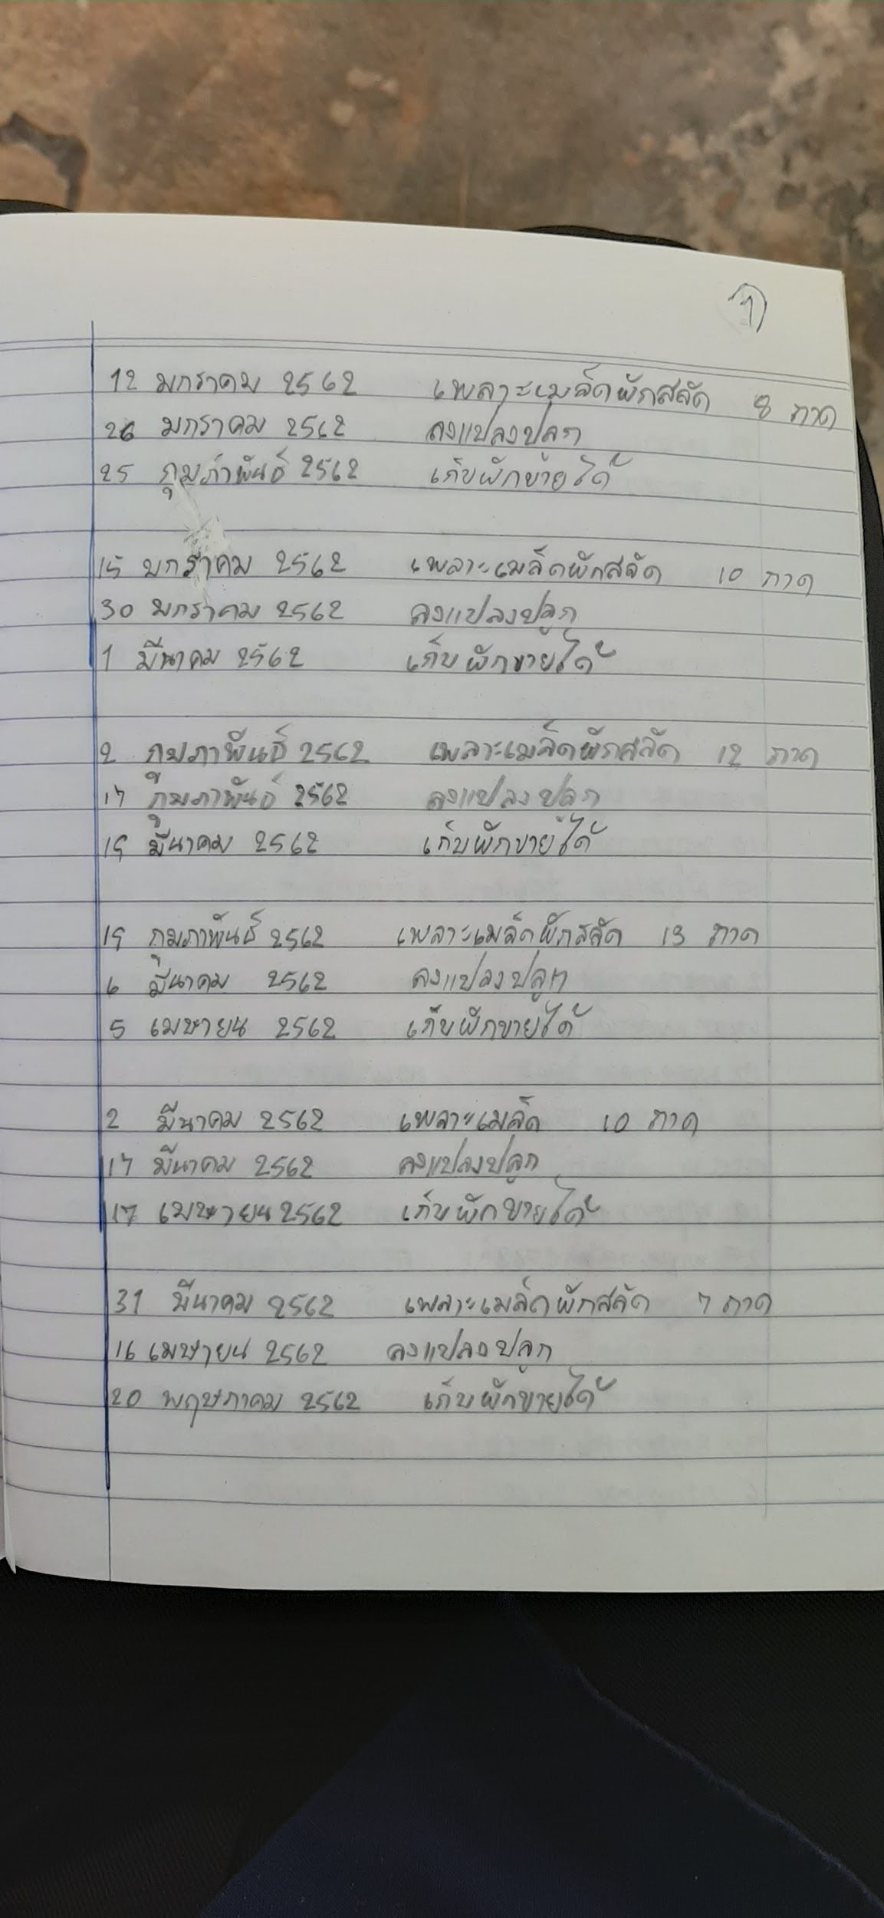

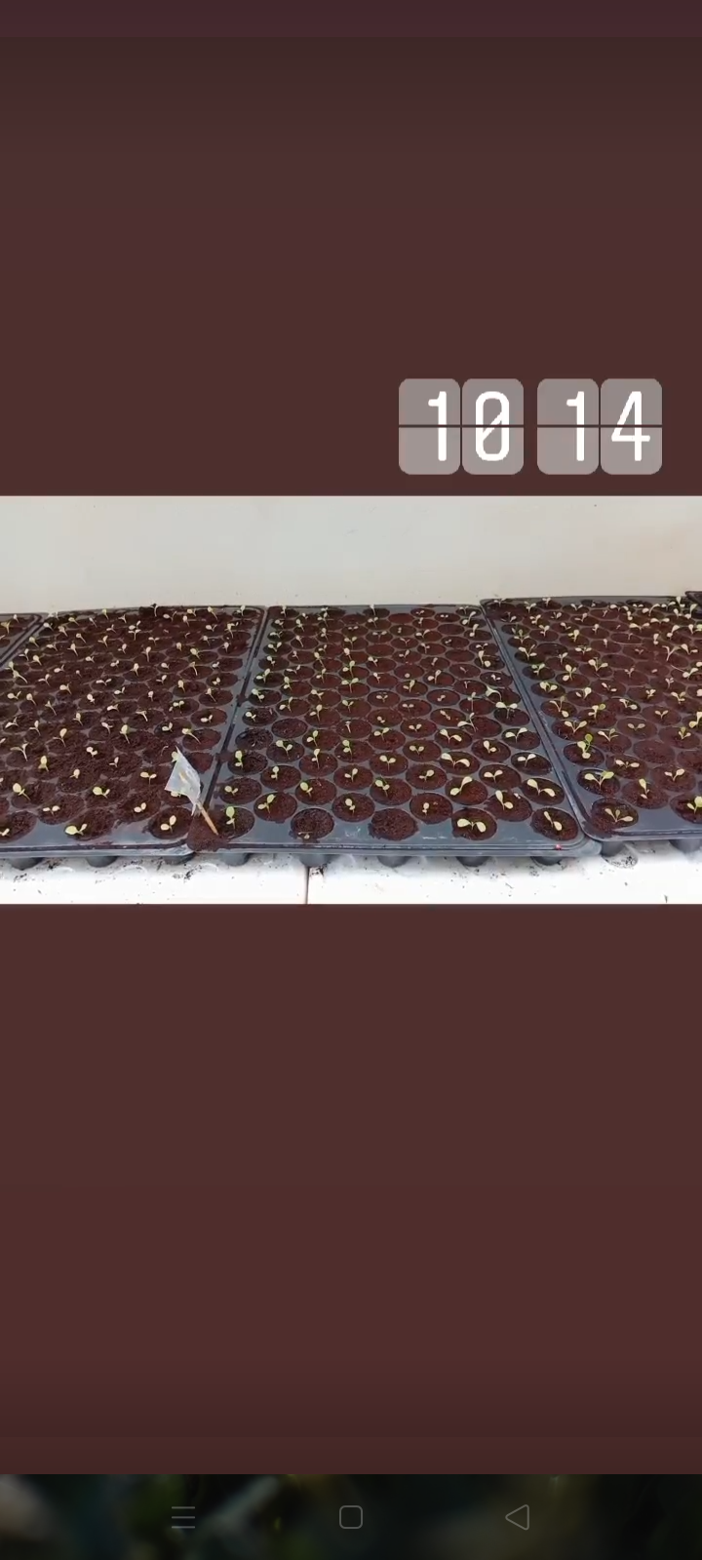
ระยะเวลาแต่ละช่วงของผัก
ย้าย
เก็บผัก
เพาะเมล็ดผัก
แปลงผัก
ผัก

Slide 7
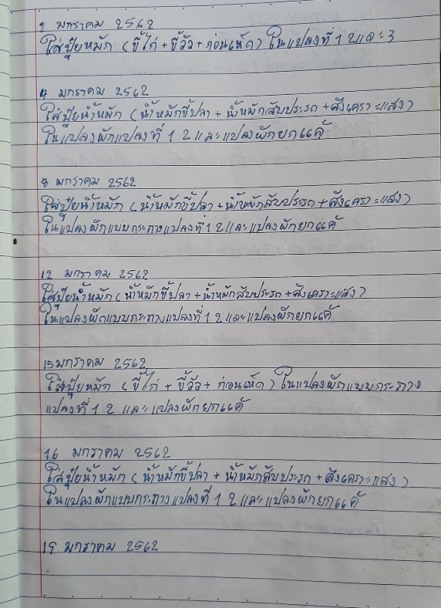
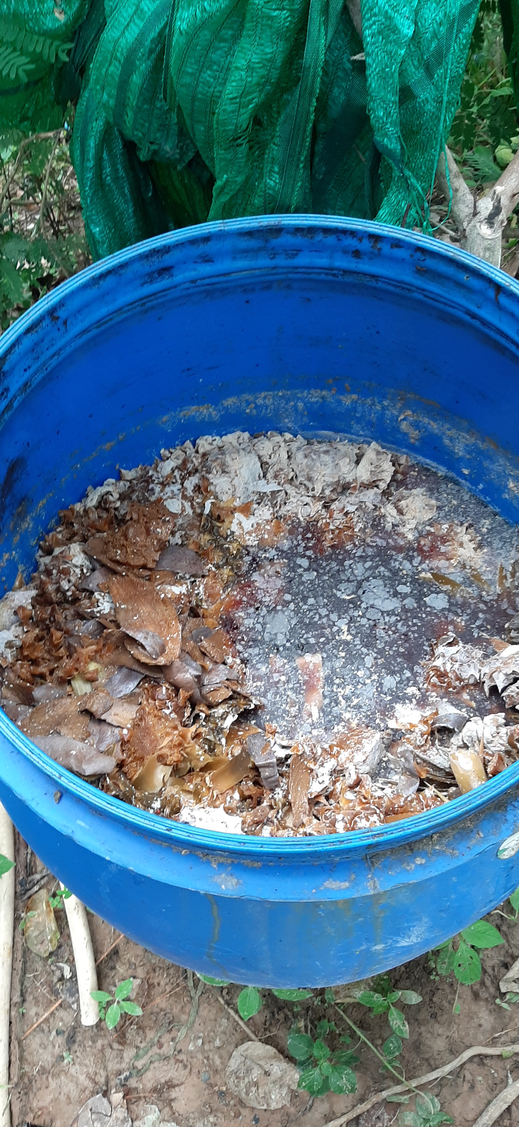
ระยะเวลาการดูแลผัก
ปุ๋ยหมัก
3
วัน/ครั้ง
ผัก

Slide 8
ความเป็นมาและความสำคัญของปัญหา
ลักษณะระบบเก่า
เกษตรกรในชุมชนจดข้อมูลลงกระดาษและสมุด
ใช้การจำในการนับวันในการใส่ปุ๋ย
ใช้การนับวันการเติบโตของผักจนถึงวันเก็บเกี่ยว
ย้าย

Slide 9
ความเป็นมาและความสำคัญของปัญหา
สภาพปัญหา
ลักษณะระบบใหม่
กระดาษและสมุดที่ใช้เกิดความเสียหาย เช่น ตัวหนังสือจาง และฉีกขาด เป็นต้น
ขาดการวางแผนการเพาะปลูกและดูแลผักที่เป็นระบบ
ลูกค้าไม่เชื่อมั่นในการบริโภคผัก เพราะไม่ทราบกระบวนการเพาะปลูกและดูแลผัก
การจัดเก็บเอกสารอย่างมีระบบและพร้อมสำหรับการตรวจสอบโดยหน่วยงานการรับรองมาตรฐาน PGS ได้เสมอ
การจัดการวางแผนการเพาะปลูกและดูแลผัก
ลูกค้าสามารถทราบถึงกระบวนการเพาะปลูกและการดูแลผักเพื่อให้เกิดความเชื่อมั่นในการบริโภคผักเกษตรอินทรีย์

Slide 10
วัตถุประสงค์
เพื่อออกแบบและพัฒนาระบบวางแผนการผลิตผักเกษตรอินทรีย์

Slide 11

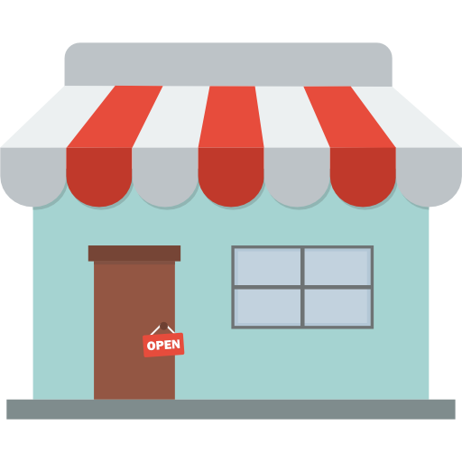

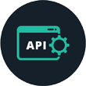
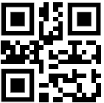



ขอบเขตและความสามารถของระบบ
ฐานข้อมูล MySQL
ห้างร้านผู้รับซื้อ
ระบบคำสั่งซื้อ
ข้อมูลการสั่งซื้อ
Web API
(Node.js)
QR Code
ผู้บริโภค
แสดงข้อมูลการปลูก
และดูแลผัก
Web application
(HTML & Vue.js)
Mobile Application
(Dart & Flutter)
ผู้ดูแลระบบ
เกษตรกร
ขอบเขตระบบ
ผู้ตรวจมาตรฐาน

Slide 12
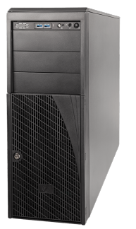
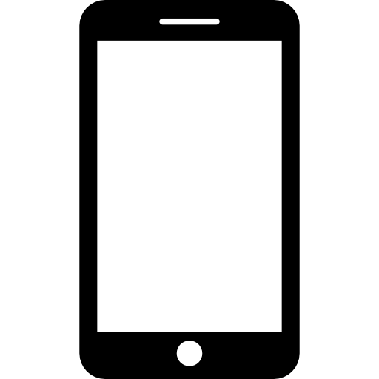

คำสั่งซื้อ
จำนวนผักที่เก็บแล้ว
Server
ห้างร้านผู้รับซื้อ
ระบบคำสั่งซื้อ
จัดการข้อมูลการเพาะปลูก,เกษตรกร
ดึงข้อมูลสำหรับตรวจสอบ PGS การเพาะปลูก คำสั่งซื้อ
บันทึกและแก้ไขการเพาะปลูก
ดึงข้อมูลผักที่ต้องปลูก
QR Code
Web Application
Mobile Application
แสดงข้อมูลการเพาะปลูก
บันทึกการเพาะปลูก
บันทึกและแก้ไขการเพาะปลูก
ผู้บริโภค
ผักที่ต้องปลูก
คำสั่งซื้อ
ผู้ดูแลระบบ
เกษตรกร
ระบบใหม่
ข้อมูลตรวจสอบ PGS
ขอบเขตระบบ (System Boundary)
ผู้ตรวจมาตรฐาน

Slide 13
ขอบเขตและความสามารถของระบบ
ทำงานผ่านทาง Web Application
1
ผู้ดูแลระบบ
เข้าสู่ระบบ
จัดการข้อมูลเกษตรกรในชุมชน
จัดการข้อมูลผักลงระบบ
จัดการข้อมูลช่วงระยะเวลาการเพาะปลูกของผักในแต่ละช่วง
จัดการข้อมูลพื้นที่ปลูกผักในระบบ

Slide 14
ขอบเขตและความสามารถของระบบ (ต่อ)
ทำงานผ่านทาง Web application
1
ผู้ดูแลระบบ
6. จัดการข้อมูลการดูแลผักในระบบ
7. จัดการข้อมูลคำสั่งซื้อในระบบ
8. จัดการข้อมูลผู้ซื้อในระบบ
9. จัดการ QR Code
10. สามารถเรียกดูหรือพิมพ์เอกสารได้ดังนี้
1) วันที่เริ่มเพาะ / ย้าย / เก็บ
2) วันที่ใส่ปุ๋ย / ปริมาณ
3) จำนวนผัก / ต้น / น้ำหนัก
4) ปัญหาระหว่างการดูแลผัก

Slide 15
ขอบเขตและความสามารถของระบบ (ต่อ)
ทำงานผ่านทาง Web application
2
ลูกค้า
สแกน QR Code เพื่อแสดงข้อมูลบน Web application ในรูปแบบ
1) ข้อความและรูปภาพ (แสดงตามผักที่ลูกค้าซื้อ)
1. ระยะเวลาการเพาะปลูก
2. ภาพระหว่างการเพาะปลูก
3. ข้อมูลการดูแลผัก เช่น การให้ปุ๋ย น้ำหมัก หรือฮอร์โมน
2) รูปภาพ
1. กระบวนการผลิต
2. ประโยชน์ของผัก
3) วิดีโอความยาวไม่เกิน 5 นาที ในรูปแบบเชิงสารคดี
1. สถานที่ผลิต
2. การบรรจุภัณฑ์
3. มาตฐานการปลูก

Slide 16
ขอบเขตและความสามารถของระบบ (ต่อ)
ทำงานผ่านทาง Mobile application
1
เกษตรกรในชุมชน
เข้าสู่ระบบ
ดูรายละเอียดคำสั่งซื้อผักของลูกค้า
บันทึกและแก้ไขการปลูกผัก
บันทึกและแก้ไขข้อมูลการดูแลผัก
แจ้งเตือนการทำงานตาม
ระยะเวลาแต่ละช่วงของผัก
ระยะเวลาการดูแลผัก

Slide 17
ขอบเขตและความสามารถของระบบ (ต่อ)
ทำงานผ่านทาง Mobile application
1
เกษตรกรในชุมชน
6. แสดงข้อมูล
จำนวนผักที่ปลูกในปัจจุบัน
จำนวนพื้นที่ปลูกที่ว่าง
จำนวนผักที่สามารถปลูกได้
จำนวนผักคงเหลือ
ข้อมูลการปลูกผักตามพื้นที่ปลูก
ข้อมูลผักที่สามารถเก็บได้ตามวันที่
7. บันทึกปัญหาและวิธีแก้ไขปัญหาระหว่างการดูแลผัก

Slide 18
สรุปภาพรวมระบบเก่า
คำสั่งซื้อ
กระจายงาน
กลุ่มวิสาหกิจ
จดบันทึก
คนจดบันทึก
คนปลูกผัก
คนดูแลผัก
ห้างร้านผู้รับซื้อ
ผู้รับคำสั่งซื้อ
เอกสาร

Slide 19
สรุปภาพรวมระบบใหม่
ฐานข้อมูล MySQL
ห้างร้านผู้รับซื้อ
ระบบคำสั่งซื้อ
ข้อมูลการสั่งซื้อ
Web API
(Node.js)
QR Code
ผู้บริโภค
แสดงข้อมูลการปลูก
และดูแลผัก
Web application
(HTML & Vue.js)
Mobile Application
(Dart & Flutter)
ผู้ดูแลระบบ
เกษตรกร
ขอบเขตระบบ
ผู้ตรวจมาตรฐาน

Slide 20
กรีนโอ๊ค 10 กิโล
นาย A ที่อยู่ B กรีนโอ๊ค 10 กิโล
ฐานข้อมูล MySQL
ข้อมูลการสั่งซื้อ
ห้างร้านผู้รับซื้อ
ระบบคำสั่งซื้อ
Web API
(Node.js)
QR Code
แสดงข้อมูลการปลูก
และดูแลผัก
Web application
(HTML & Vue.js)
ผู้บริโภค
Mobile Application
(Dart & Flutter)
ผู้ดูแลระบบ
เกษตรกร
ผู้ตรวจมาตรฐาน

Slide 21
นาย A อยู่ B กรีนโอ๊ก 10 กิโล
ฐานข้อมูล MySQL
ห้างร้านผู้รับซื้อ
ระบบคำสั่งซื้อ
ข้อมูลการสั่งซื้อ
Web API
(Node.js)
QR Code
ขอข้อมูลการสั่งซื้อ
แสดงข้อมูลการปลูก
และดูแลผัก
Web application
(HTML & Vue.js)
ผู้บริโภค
Mobile Application
(Dart & Flutter)
ผู้ดูแลระบบ
เกษตรกร
ขอบเขตระบบ
ผู้ตรวจมาตรฐาน

Slide 22
ฐานข้อมูล MySQL
ห้างร้านผู้รับซื้อ
ระบบคำสั่งซื้อ
ข้อมูลการสั่งซื้อ
Web API
(Node.js)
QR Code
แสดงข้อมูลการปลูก
และดูแลผัก
Web application
(HTML & Vue.js)
ผู้บริโภค
Mobile Application
(Dart & Flutter)
บันทึกปัญหา
บันทึกการปลูก
บันทึกการดูแล
ผู้ดูแลระบบ
เกษตรกร
ขอบเขตระบบ
ผู้ตรวจมาตรฐาน

Slide 23
ประวัติผัก A003
ฐานข้อมูล MySQL
ห้างร้านผู้รับซื้อ
ระบบคำสั่งซื้อ
ข้อมูลการสั่งซื้อ
Web API
(Node.js)
แสกน QR Code
QR Code
A003
QR Code
เว็บของผักกรีนโอ๊กและประวัติผัก A003
แสดงข้อมูลการปลูก
และดูแลผัก
Web application
(HTML & Vue.js)
ผู้บริโภค
Mobile Application
(Dart & Flutter)
ผู้ดูแลระบบ
เกษตรกร
ขอบเขตระบบ
ผู้ตรวจมาตรฐาน

Slide 24
ฐานข้อมูล MySQL
ห้างร้านผู้รับซื้อ
ระบบคำสั่งซื้อ
ข้อมูลการสั่งซื้อ
Web API
(Node.js)
QR Code
แสดงข้อมูลการปลูก
และดูแลผัก
Web application
(HTML & Vue.js)
ผู้บริโภค
Mobile Application
(Dart & Flutter)
ดึงข้อมูลที่ต้องการ
ประวัติการปลูก การใส่ปุ๋ย ปัญหาการแก้
ข้อมูลที่ต้องการ
ประวัติการปลูก การใส่ปุ๋ย ปัญหาการแก้
ผู้ดูแลระบบ
เกษตรกร
ขอบเขตระบบ
ขอบเขตระบบ
ขอดูการบันทึก
ผู้ตรวจมาตรฐาน

Slide 25
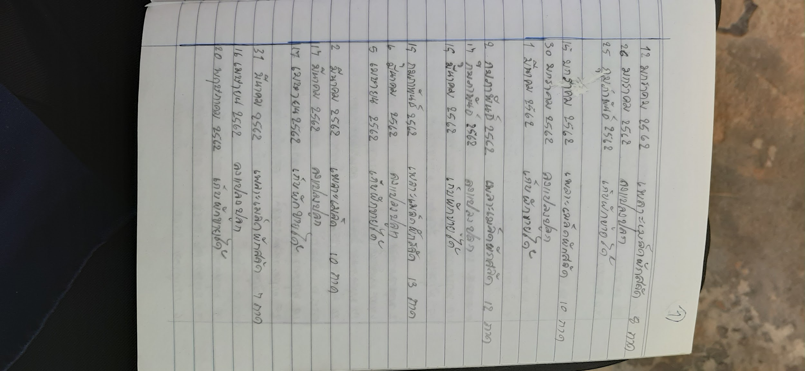
Prototype ระบบใหม่
ระบบเก่า
ระยะเวลาแต่ละช่วงของผัก
เพาะเมล็ดผัก
ย้ายผัก
เก็บผัก

Slide 26
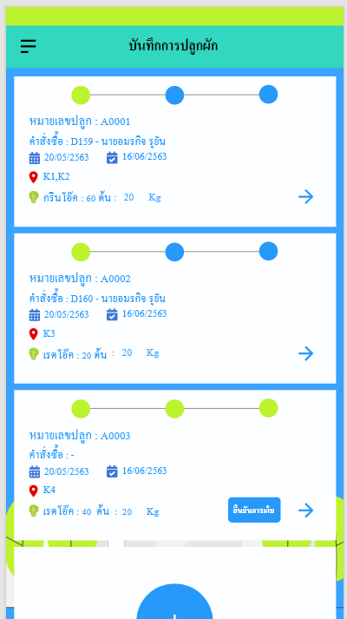
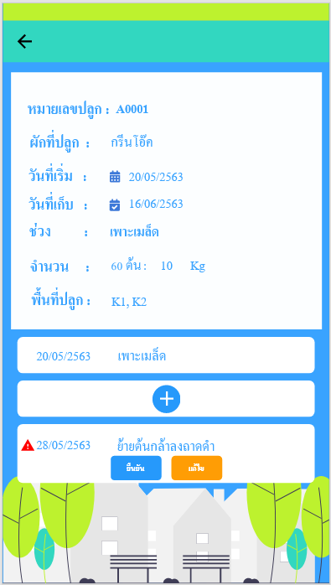
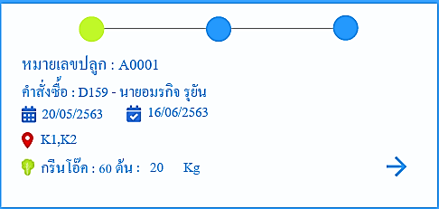
Prototype ระบบใหม่ (ต่อ)
ระบบใหม่

Slide 27
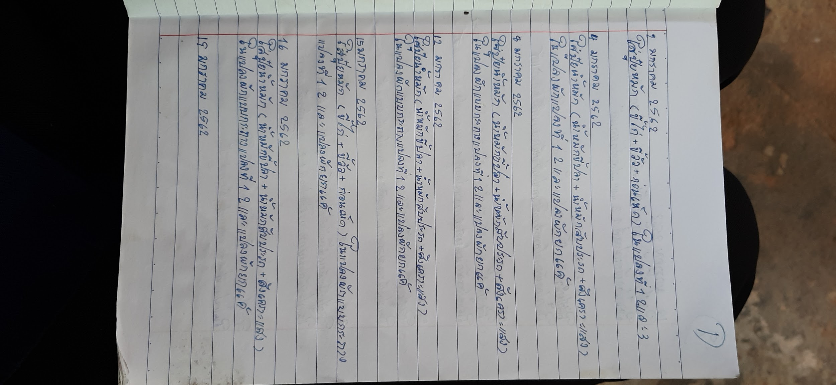
กระบวนการทำงาน (ต่อ)
ระบบเก่า
บันทึกการดูแลผัก

Slide 28
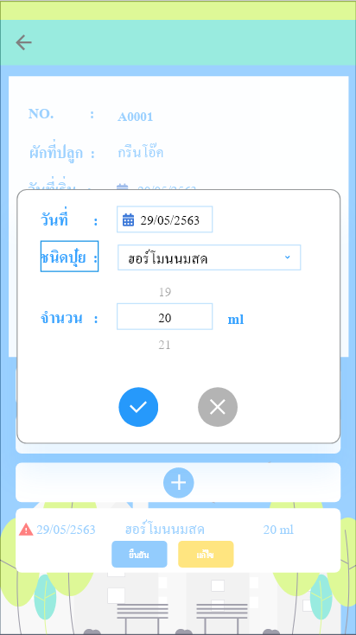
กระบวนการทำงาน (ต่อ)
ระบบใหม่
บันทึกการดูแลผัก

Slide 29
ขั้นตอนและระยะเวลาการดำเนินงาน
ขั้นตอนการดำเนินงาน
ขั้นที่ 1 ศึกษาการทำงานของระบบเก่า และรวบรวมข้อมูล
ขั้นที่ 2 วิเคราะห์ความต้องการของผู้ใช้
ขั้นที่ 3 ออกแบบระบบงาน
ขั้นที่ 4 พัฒนาระบบงาน
ขั้นที่ 5 ทดสอบการทำงานของระบบ
ขั้นที่ 6 สรุปโครงงานและทำรายงานฉบับสมบูรณ์

Slide 30
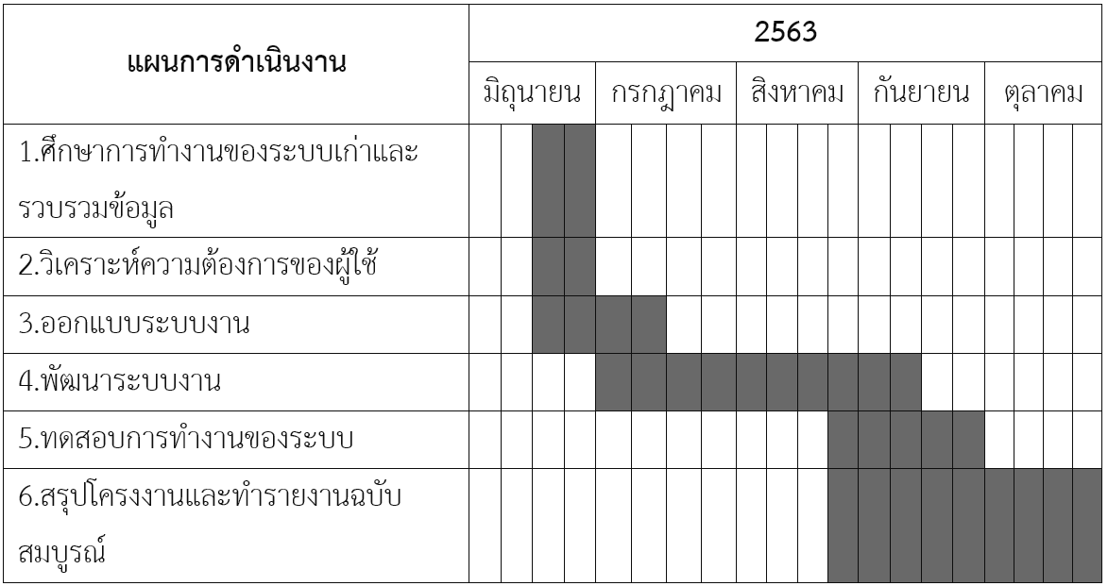
ขั้นตอนและระยะเวลาการดำเนินงาน (ต่อ)

Slide 31
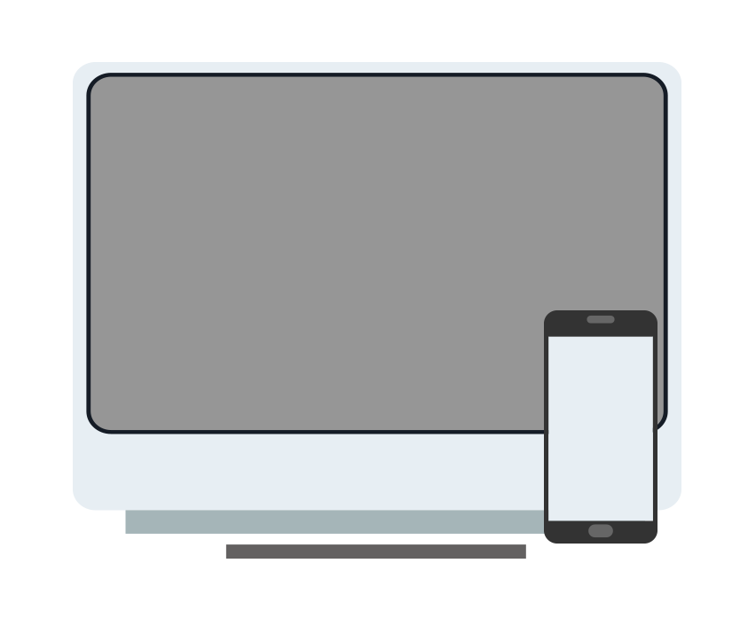
เครื่องมือและอุปกรณ์ที่ใช้ในการพัฒนา
ด้านฮาร์ดแวร์
เครื่องคอมพิวเตอร์โน้ตบุ๊ก
เครื่องคอมพิวเตอร์
CPU AMD Ryzen 5 2500u
HHD 1 TB
RAM 8 GB
CPU Intel core i7 6700k OC 4.2 GHz
M.2 SSD 250 GB
HHD 1 TB
RAM 16 GB
สมาร์ทโฟน
CPU Exynos 9610 Octa Core 2.3 GHz
Second Memory 128 GB
RAM 6 GB

Slide 32
เครื่องมือและอุปกรณ์ที่ใช้ในการพัฒนา (ต่อ)
ด้านซอฟต์แวร์
Microsoft Windows 10 | เป็นระบบปฏิบัติการ
Microsoft Office 2019 | เพื่อการประมวลผลคำและการสร้างเอกสาร
Adobe Photoshop 2020 | โปรแกรมจัดการแก้ไขและตกแต่งรูปภาพ
Visual Studio Code | โปรแกรมแก้ไขซอร์สโค้ด
Android studio | IDE Tool จาก Google ไว้พัฒนา Android Application
XAMPP | โปรแกรมจำลอง web server

Slide 33
เครื่องมือและอุปกรณ์ที่ใช้ในการพัฒนา (ต่อ)
ภาษาและเฟรมเวิร์กที่ใช้ในการพัฒนาระบบ
HTML | ภาษาหลักที่ใช้ในการเขียนเว็บ
CSS | ภาษาที่ใช้สำหรับตกแต่ง HTML
Node.js | เฟรมเวิร์กที่ใช้พัตนา API
JavaScript | ภาษาที่ใช้ควบคุมการแสดงผลบนหน้าจอ
SQL | ภาษาบริหารจัดการฐานข้อมูล
Bootstrap | เป็นเฟรมเวิร์ก CSS
Dart & Flutter | ภาษาและเฟรมเวิร์กที่ใช้พัตนา Application
Vue.js | เฟรมเวิร์กที่ใช้พัฒนา Front-End Web Application

Slide 34
ทรัพยากรเพื่อรองรับระบบใหม่
ด้านฮาร์ดแวร์
เครื่องคอมพิวเตอร์
CPU 2 CORE 2.0 GHz หรือเทียบเท่าขึ้นไป
OS Windows 7 ขึ้นไป
RAM 2 GB ขึ้นไป
ด้านซอฟต์แวร์
XAMPP
เว็บเบราว์เซอร์
สมาร์ทโฟน
CPU Octa Core 1.0 GHz
RAM 2 GB

Slide 35
ประโยชน์ที่คาดว่าจะได้รับ
ช่วยเพิ่มยอดขายจากการวางแผนการผลิตผักออแกนิคที่ดีขึ้น
เพิ่มความสะดวกในการจัดเก็บและเรียกดูข้อมูลการเพาะปลูกและดูแลผัก ซึ่งส่งผลต่อกระบวนการรับรองผู้ผลิตอินทรีย์ตามหลักการและมาตรฐานเกษตรอินทรีย์
เพิ่มความเชื่อมั่นให้กับผู้บริโภค จากที่ผู้บริโภคสามารถทราบถึงขั้นตอนการปลูกและดูแลผักได้โดยผ่าน QR code

Slide 36
คำถามและข้อเสนอแนะ
THANK YOU
END

